Slide 2
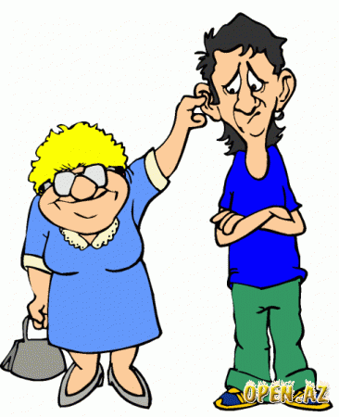
«Проблемные» родители — не вина ребенка, а его беда и несчастье. Жестокое обращение с детьми — это не только побои, нанесение ран, сексуальные домогательства и другие способы, которыми взрослые люди калечат ребенка. Это унижение, издевательства, различные формы пренебрежения, которые ранят детскую душу.

Slide 3
План работы по правовому просвещению родителей
Оформление стенда «Защита прав детей в семье» Консультация-беседа с проведением анкетирования родителей «Я и мой ребенок». Выставка семейных работ «Мама, папа, я — счастливая семья». Консультация «Типы родительской любви». Анкетирование родителей «Мой ребенок и его индивидуальные особенности». Посещение семей с целью оценки взаимодействия взрослых с ребенком. Памятка для родителей «Жестокое обращение с детьми: что это такое?». Родительское собрание «Особенности психического развития младшего школьника». Совместные физкультурные праздники («Мама, папа, я —спортивная семья»).

Slide 4
Право ребенка на жизнь
Право ребенка на всестороннее развитие и уважение человеческого достоинства.
Право ребенка на самостоятельное обращение в орган опеки попечительства за защитой своих прав.
4. Право быть заслушанным в ходе любого судебного или административного заседания
5. Право ребенка на имя

Slide 5
Право ребенка на безопасность и ненасилие в семье
Право ребенка на защиту.
Установление происхождения от матери и отца. Обеспечение достаточной степени защищенности и психологического комфорта в семье.
Право ребенка выражать свое мнение. Право ребенка быть услышанным.
Право ребенка на имя, фамилию и отчество. Изменение имени и фамилии ребенка.
Право ребенка жить и воспитываться в семье.

Slide 6
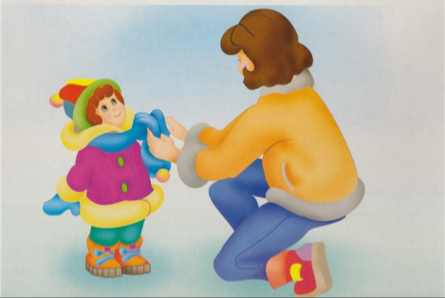
Право ребенка на общение с обоими родителями
Права ребенка на общение с отдельно проживающими родителями
Право ребенка на труд.
Права ребенка на образование
Право на охрану здоровья и отдых.

Slide 7
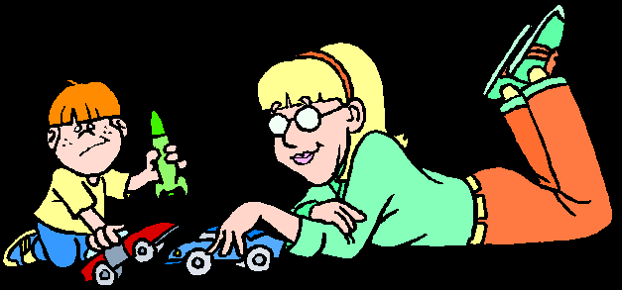
Семья может являться как положительным так и отрицательным фактором воспитания. Положительное воздействие на личность ребенка состоит в том, что никто, кроме самых близких для него людей - матери, отца, дедушки, бабушки, сестры, брата, не относится к ребенку лучше, не любит его так и не заботится столько о нем. Но и никакой другой социальный институт не может нанести столько вреда в воспитании детей, сколько может сделать семья.

